Slide 1
...tres anys després de buscar TS en sistemes grans
Seminaris de grup
Xavier Prat
5 de juny 2003

Slide 2
Sumari
1.Miscel.lània en la cerca de TS en enzims:
motivació, problemes i solucions
2.Mètode micro-iteratiu
Diagrama de flux del programa
3.Testejant les possibles opcions
Grandària de les dues zones
4.Testejant les possibles opcions
Interacció QM/MM
5.Conclusions

Slide 3
1.Miscel.lània: motivació, problemes i solucions
en el trobar TS en sistemes grans
motivació:
-comprovar que existeix un camí
-quan no es pot fer MD, estudiem la PES
1.
Miscel.lània
2.Micro-
iteracions
problemes:
necessitem algoritmes tipus Newton
no podem manipular una Hessiana gran
3.Opcions
Mida
4.Opcions
Interacció
solucions:
de les diferents possibles solucions ens
quedem amb el mètode micro-iteratiu
5.
Conclusion

Slide 4
2.El mètode micro-iteratiu: diagrama de flux
tsroar
llegeix keywords i zones
interface
dimensiona vectors
reordena geometria
1.
Miscel.lània
calchess
2.Micro-
iteracions
ts_search
approx_deriv
3.Opcions
Mida
FRQ
diagonalize
core_rfo
eigen_anim
4.Opcions
Interacció
loop
min_env
build_ah
TS
loop
diagonalize
5.
Conclusion
choose_eig
energy_qmmm
MIN
loop-2
calc_step(diis)
lbfgs
energy_qmmm
eval_step
lbfgs_eval
update_hess

Slide 5
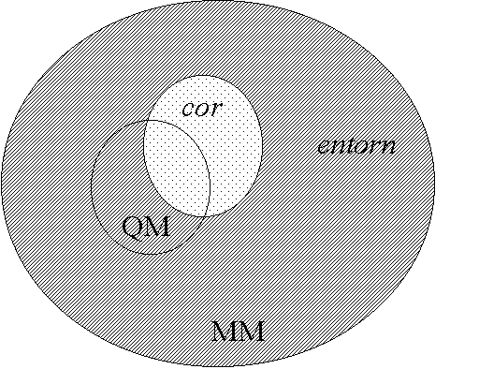
3.Testejant les possibles opcions:
Grandària de les dues zones
1.
Miscel.lània
2.Micro-
iteracions
3.Opcions
Mida
4.Opcions
Interacció
5.
Conclusion
Hem fet una sèrie de tests sobre l’enzim Mandelat Racemasa

Slide 6
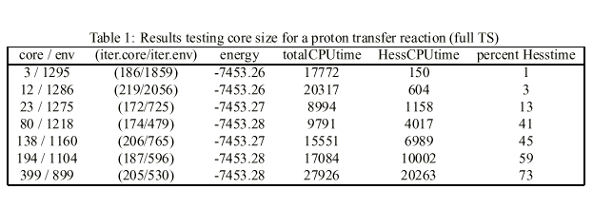
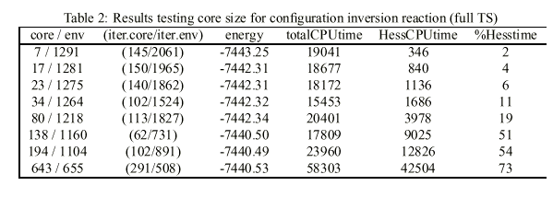
3.Testejant les possibles opcions:
Grandària de les dues zones
1.
Miscel.lània
2.Micro-
iteracions
3.Opcions
Mida
4.Opcions
Interacció
5.
Conclusion

Slide 7
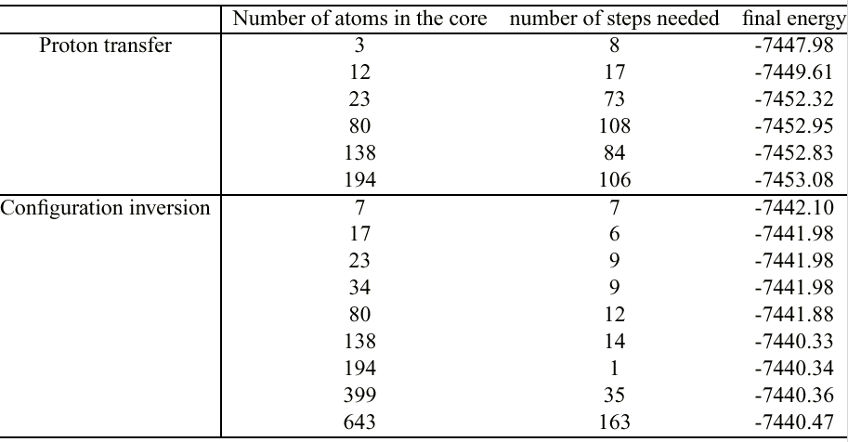
3.Testejant les possibles opcions:
Grandària de les dues zones
Què passa si no relaxem l’entorn i el mantenim congelat
1.
Miscel.lània
2.Micro-
iteracions
3.Opcions
Mida
4.Opcions
Interacció
5.
Conclusion

Slide 8
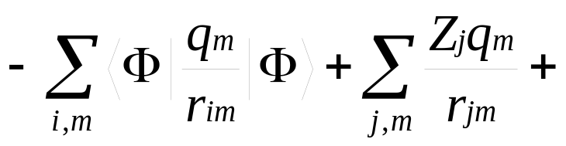
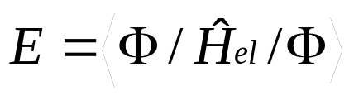
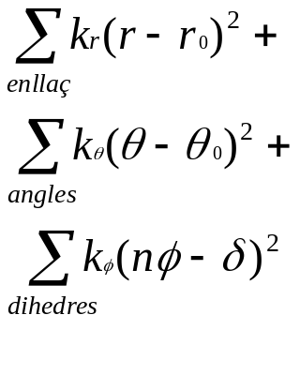
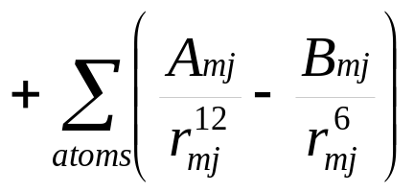
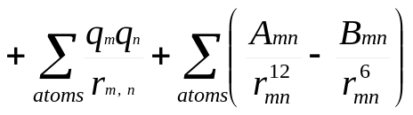
4.Testejant les possibles opcions:Interacció QM/MM
1.
Miscel.lània
QM
QM/MM
MM
2.Micro-
iteracions
3.Opcions
Mida
4.Opcions
Interacció
semiemp: AM1,PM3
semiemp-SRP
EVB, HF, DFT...
Frontera:
Link atom
LSCF
GHO
Thiel’s, Friesner’s,
Yang’s, Sherwood’s...
q_{m}:
charmm
amber
mulliken
resp
5.
Conclusion
A,B:
charmm
amber
optimitzats
charmm
amber
gromos
opls

Slide 9
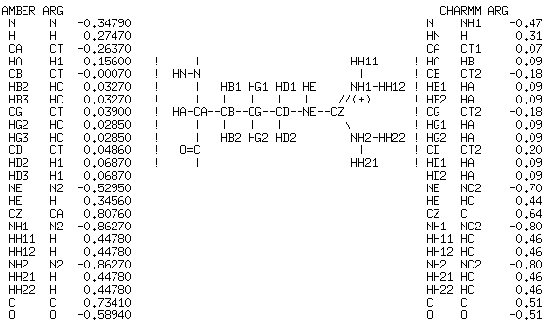
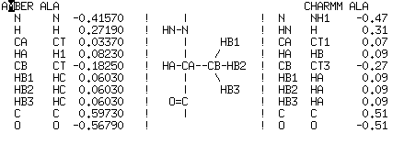
4.Testejant les possibles opcions:Interacció QM/MM
1.
Miscel.lània
2.Micro-
iteracions
3.Opcions
Mida
4.Opcions
Interacció
5.
Conclusion

Slide 10
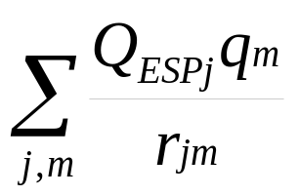
4.Testejant les possibles opcions:Interacció QM/MM
1.
Miscel.lània
QM
QM/MM
MM
2.Micro-
iteracions
3.Opcions
Mida
4.Opcions
Interacció
5.
Conclusion
ESP/MM

Slide 11
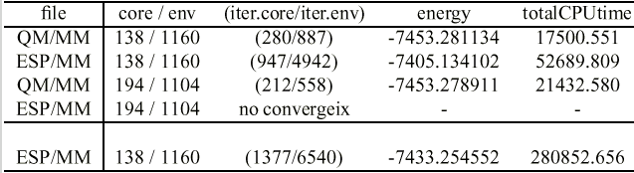
4.Testejant les possibles opcions:Interacció QM/MM
ESP/MM
1.
Miscel.lània
2.Micro-
iteracions
3.Opcions
Mida
4.Opcions
Interacció
podria ser que parametritzant adequadament el criteri de
convergència, un recàlcul de càrregues etc. dongués millors
resultats
5.
Conclusion

Slide 12
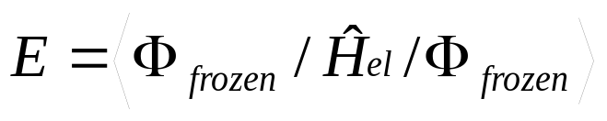
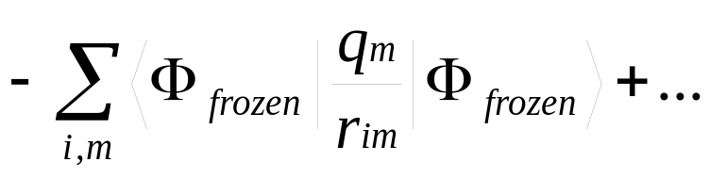
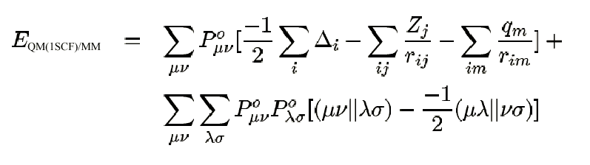
4.Testejant les possibles opcions:Interacció QM/MM
QM
QM/MM
1.
Miscel.lània
2.Micro-
iteracions
3.Opcions
Mida
4.Opcions
Interacció
5.
Conclusion
QM(1SCF)/MM

Slide 13
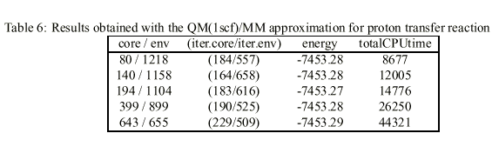
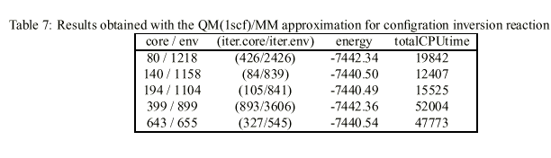
4.Testejant les possibles opcions:Interacció QM/MM
1.
Miscel.lània
2.Micro-
iteracions
3.Opcions
Mida
4.Opcions
Interacció
5.
Conclusion

Slide 14
5.Possibles conclusions
El mètode micro-iteratiu és útil per trobar TS fàcilment
Hi ha una mida de cor/entorn òptima
1.
Miscel.lània
2.Micro-
iteracions
L’aproximació QM(1SCF)/MM és adequada
3.Opcions
Mida
4.Opcions
Interacció
5.
Conclusion

Slide 15
Autors
Xavier Prat Resina (UAB)
Mireia Garcia Viloca (UAB)
Gérald Monard (U. de Nancy)
Josep Maria Bofill (UB)
Àngels González Lafont (UAB)
Josep Maria Lluch (UAB)

